Slide 1
平面图的处理方法
清华大学 钱桥

Slide 2
一、平面几何中的基本元素
点、向量
角度
直线、射线、线段
简单多边形
求向量夹角
向量旋转
点与线的位置关系
点到线的投影
线段求交
点与简单多边形的位置关系

Slide 3
给定一个凸多边形A，查询一个点是否在它内部。
——O(n)预处理，O(logn)在线回答
给定一个顶点满足极角序的多边形B，查询一个点是否在它内部。
——O(n)预处理，O(logn)在线回答
给定一个多边形C，查询一个点是否在它内部。
给定一个平面图D，查询一个点在哪个域。
O(nlogn)预处理，O(logn)回答！这就是我们今天的目标！

Slide 4
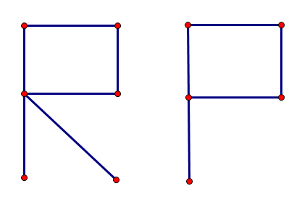
二、平面图的基本性质
定义：
若图G可画在平面上，使得任意两条边都不会在非端点处相交，则称G是平面图。
n：平面图中的点数
m：平面图中的边数
k：平面图中连通块的数量
r：平面图中域的数量

Slide 5
性质1：r = m – n + k + 1
证明：
对于n个点，生成为k个连通块的森林，需要n-k条边
在此基础上，保持连通块数量不变，每增加一条边，会导致增加一个域
由于初始有1个域，增加的边数为m - (n-k)，故域数为 m – n + k + 1。

Slide 6
性质2：r <= 2*n – 4
性质3：m <= 3*n - 6
证明：
每个域最少也要有3条边包围，每条边可用2次，故有2*m >= 3*r。
带入等式r = m – n + k + 1，再结合k>=1即可。
结论：平面图中边、域的数量均是O(n)的。

Slide 7
三、平面图的存储
一个优秀的存储结构应满足：
占用空间小
构建时间复杂度低
支持快速的查询
Notes:
构建：举例二分查找的排序 需求：支持快速查询

Slide 8
邻接矩阵
邻接表
占用空间：
O(n^2)
O(n + m)
构建时间：
O(n^2 + m)
O(n + m)
查询相邻边：
O(n)
O(deg(u))
遍历全图：
O(n^2)
O(n + m)

Slide 9
平面图需要支持哪些查询操作？
对于一个点，查询其相邻的边——邻接表
对于一个域，查询其周围的点和边
为每个域创建一个列表，存储其边界上的点和边（1）
对于一个域，查询其相邻的域
为平面图创建对偶图（2）
Notes:
分析的空间复杂度

Slide 10
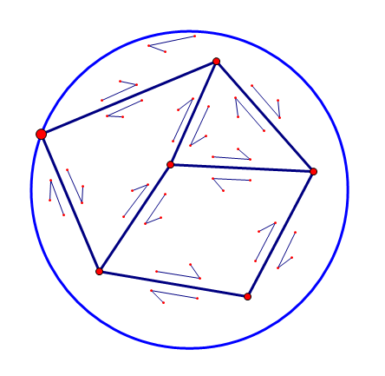
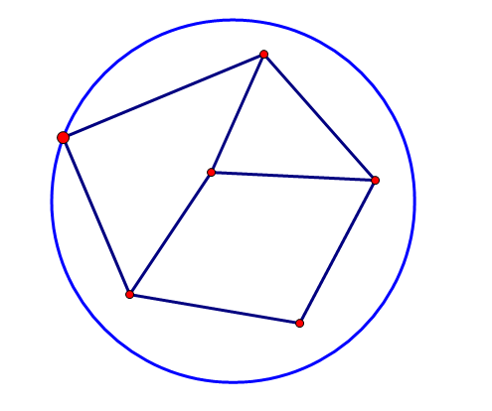
构建结构（1）：
步骤0：化无界为有界
步骤1：将每条边拆成两条有向边，需要有指针指向对方
步骤2：将每个点发出的有向边按照顺时针排序
步骤3：任取一条未访问的边出发，在每个节点处选择顺时针第一条边，直到返回出发的边为止。

Slide 11
构建结构（2）：
记录每条边从属于哪个域
为每个域在对偶图中创造一个点
为每条边在对偶图中创造一条边

Slide 12
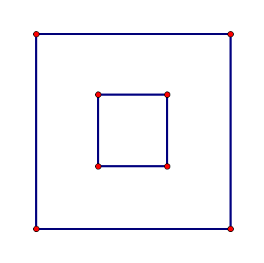
对于不连通的图，应如何处理？
通过这个算法，无法得到图中的圆环域，也无法得到这个域与中心方块域相邻的关系。

Slide 13
对于不连通的图，应如何处理？
添加这条边之后：
平面图中域的数量不变，即对偶图中点的数量不变。
平面图中边的数量增加了，但对应的对偶图中只增加了一个自环。

Slide 14
对偶图的应用：
平面图最大流
平面图最小割
对偶图最短路

Slide 15
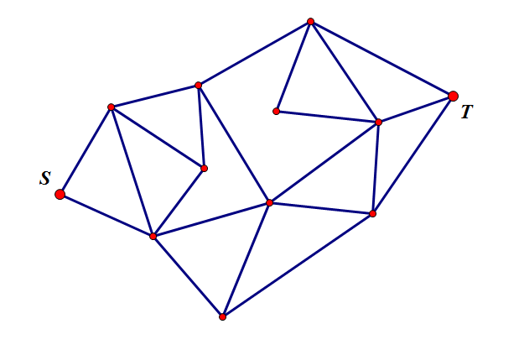
Case 1：
无向图
有向图

Slide 16
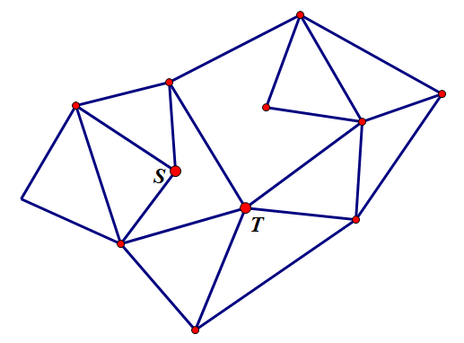
Case 2：

Slide 17
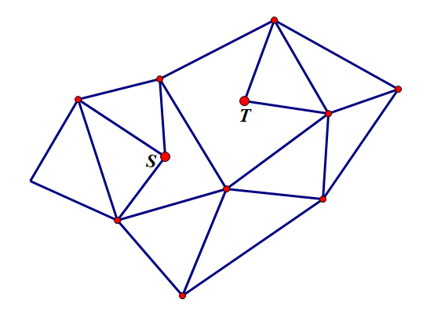
Case 3：

Slide 18
四、梯形图及其查找结构
查询一个点在哪个域，在上述的结构（1）、结构（2）中仍然需要O(n)的时间。为了使查询操作更快，我们需要更强大的结构来维护平面图。

Slide 19
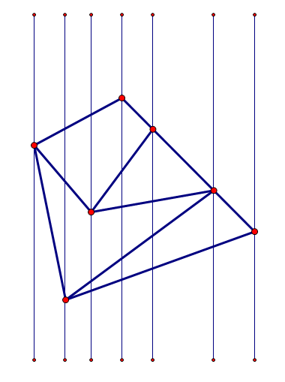
一种思路是，引入若干条垂直竖线将平面图切割：
查询可做到O(logn)
构建需要O(n^2*logn)

Slide 20
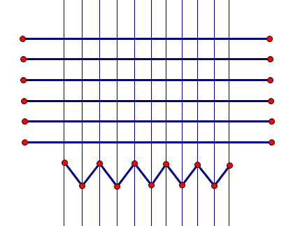
域的数量会增加至O(n^2)
尝试改进划分方式

Slide 21
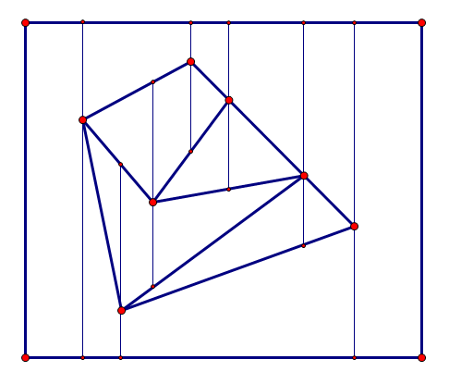
另一种思路是，每个点沿竖直方向发出射线，碰到其他点或线段即停止
基本假设：所有点横坐标互异
在这个结构中，每个域均是梯形（三角形可看做是退化的梯形）。域的数量是O(n)的。如何证明？

Slide 22
证明：
每个点引出两条射线，至多增加两个节点。故节点总数不超过3*n。
除节点处无交点，仍然是平面图。
故域的数量仍是O(n)。

Slide 23
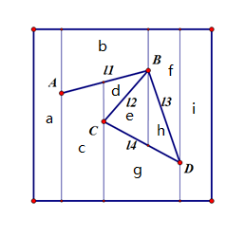
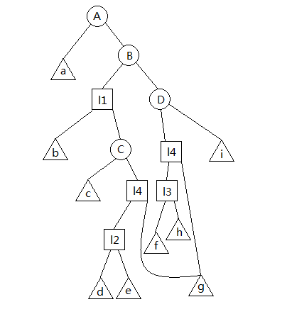
除了这张梯形图外，我们还需要一个查找结构：

Slide 24
五、构造梯形图查找结构 ——随机增量法
思考题：
任给平面上n个节点，请在O(n)时间内找到一个尽可能小的圆，使得所有的点都在圆内或圆上

Slide 25
将i个点随机排列，则第i个点在前i-1个点的轮廓圆外的概率不大于3/i。

Slide 26
任务：在O(n)的时间内，为n个点构造轮廓圆
将n个点的顺序随机打乱，时间复杂度O(n)
已得到前i-1个点的轮廓圆，判断第i个点是否在该圆内：
(i-3)/i的概率：在圆内或圆上，可直接忽略该点
3/i的概率：在圆外，需要重新构造前i个点的轮廓圆
若可在O(i)的时间内为前i个点构造轮廓圆，则可在O(1)时间内，将前i-1个点的轮廓圆扩展为前i个点的轮廓圆

Slide 27
子任务：在O(i)时间内，为前i个点构造轮廓圆。
已知其中i号点一定在圆上！称其为点a。
将前i-1个点的顺序随机打乱，时间复杂度O(i)
已得到点a与前j-1个点的轮廓圆，判断第j个点是否在该圆内：
(j-2)/j的概率：在圆内或圆上，可直接忽略该点
2/j的概率：在圆外，需要重新构造前j个点的轮廓圆
若可在O(j)的时间内为前j个点与点a构造轮廓圆，则可在O(1)时间内，将点a与前j-1个点的轮廓圆扩展为点a与前j个点的轮廓圆

Slide 28
子任务：在O(j)时间内，为前j个点构造轮廓圆。
已知其中点a与点b（j号点）一定在圆上！
一次循环即可搞定！

Slide 29
构造梯形图及其查找结构：
最初，梯形图中没有任何点和边，只有一个梯形域，对应的查找结构中只有一个三角节点。
以一个随机的顺序向梯形图中插入平面图的边，同时维护梯形图及其查找结构。
整个过程中，先不要过于纠结时间复杂度的问题。

Slide 30
插入一条新的线段时：
1、查询待插入线段的两个端点在原梯形图的哪个域
这就是我们的查询操作，可直接套用！
若该点在某条竖直的射线上，算哪个域？
若该点在某条边上，算哪个域？
线段左端点往右算，右端点往左算
比较斜率
算在需要切割的域中！

Slide 31
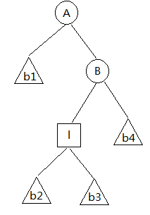
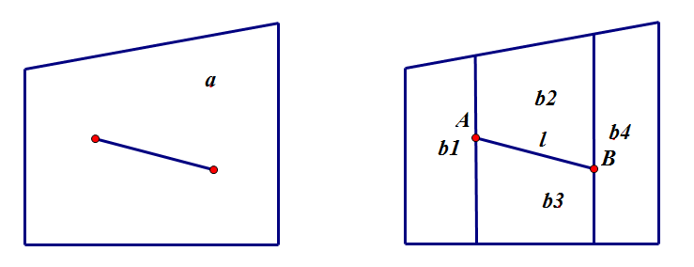
2、插入线段，维护梯形图及查找结构
情况1：待插入线段的两个端点在同一个梯形域中：
情况1中：域增加O(1)个，引入新节点O(1)个，时间复杂度O(1)。

Slide 32
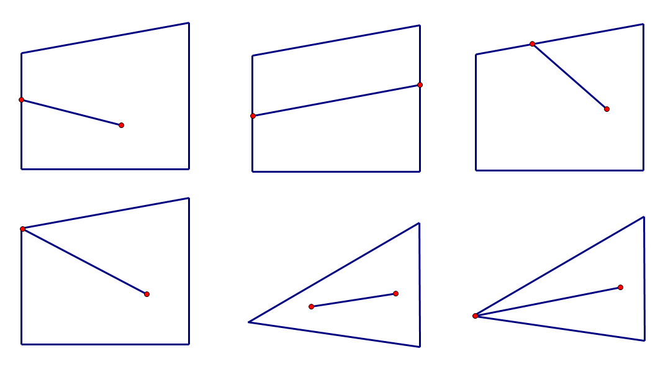
对应的一些边界情况如何处理？

Slide 33
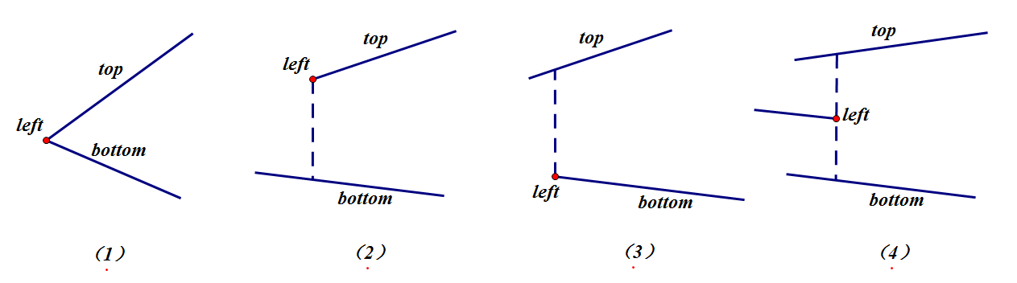
情况2：待插入线段横穿了若干个梯形域
为了找到这些梯形，我们引入邻居的概念：
（1）没有左邻居 （3）有左上邻居
（2）有左下邻居 （4）有左上、左下邻居

Slide 34
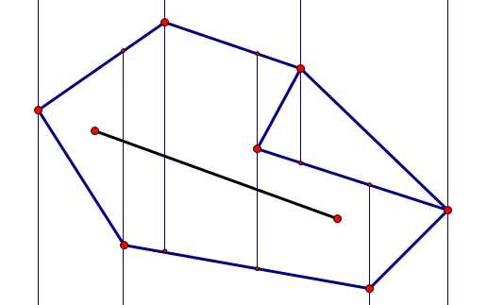
通过邻居的信息，可以顺藤摸瓜找到所有涉及到的梯形：

Slide 35
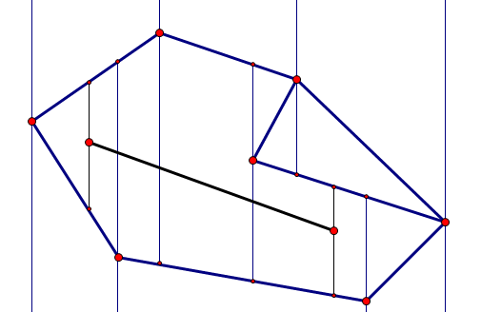
对于两侧的梯形，引入新的射线，一分为三
对于中间的梯形，一分为二
请画出对应的查找结构
问题：这是一个梯形，应该合并！如何合并？
需要合并的矩形公用相同的上边/下边。

Slide 36
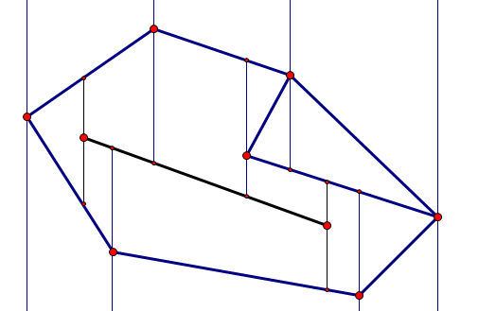
合并后，梯形域的数量增加了常数个。如何证明？

Slide 37
证明：
对于相邻的两个梯形域，他们共用一条边。
插入前，有k个梯形域，则有k+1条边。
合并后，除了两端分别多出一个域外，每条边最多对应一个梯形域。
故合并后最多有k+3个梯形域。
情况2中：域增加O(1)个，引入新节点O(k)个，时间复杂度O(k)。

Slide 38
算法回顾：
1、寻找两个端点位置，套用查询操作。
时间复杂度O(L)。L为查找路径长度。
2、修改平面图及其查找结构：
顺藤摸瓜找到所有梯形域→剖分梯形构造查找结构→
合并梯形→维护边界以及邻居信息
情况1：域增加O(1)个，引入新节点O(1)个，时间复杂度O(1)。
情况2：域增加O(1)个，引入新节点O(k)个，时间复杂度O(k)。

Slide 39
*复杂度的分析

Slide 40
*处理退化情况：
去掉基本假设“所有点横坐标互异”，该如何处理？
将图中所有点绕原点旋转一个角度，与原图等价！
同时，待查询点也要随之旋转。
只要旋转的角度足够小，一定保证没有两个点横坐标相同！
但是，这一方法会引入精度误差。如何处理？

Slide 41
剪切变换法：
(x, y) → (x+ay, y) 其中a足够小
事实上，我们并不需要确定a的值。在存储点的信息时，我们存储(x, y)，但我们必须清楚这个点的坐标实际上是(x+ay, y)。在处理下面的问题时，也要随之做一些改动：
过点P做一条竖直垂线，判断点Q在其左侧、右侧或线上
对于线段P1P2，判断点Q在其上方、下方或线上

Slide 42
过点P做一条竖直垂线，判断点Q在其左侧、右侧或线上
对于点P(X_{p}+aY_{p}, Y_{p})和点Q(X_{q}+aY_{q}, Y_{q})：
若X_{p} != X_{q}，（由于a足够小）已经可以比较出他们横坐标的大小关系。
若X_{p} = X_{q} ，则Y_{p}与Y_{q}的大小关系，就是两个点横坐标的大小关系。
所以，我们把x当做第一关键字，y当做第二关键字进行两次比较，就可判断出点Q的位置。

Slide 43
对于线段P1P2，判断点Q在其上方、下方或线上
剪切变换前后，点与线的位置关系不变！
只需对未经过剪切变换的Q与P1P2作比较即可。

Slide 44
行胜于言

Slide 45
谢谢大家！
钱桥 qianqiaodecember29@126.com

